Slide 1
COVID-19. Actualización de la Situación Epidemiológica de la Provincia de Salta.
Salta, 7 de enero de 2022

Slide 2
INFORME SARS CoV2. Actualización 07/01/2022
Año | Casos
2020 | 22.133
2021 | 71.875
2022 (hasta 07/01/22) | 7.977
Total Pandemia | 101.985
Año | Defunciones
2020 | 1166
2021 | 1653
2022 (hasta 07/01/22) | 8
Total Pandemia | 2.827
Pacientes recuperados al 07/01/22: 88.336
Tasa de letalidad: 2.77 %

Slide 3
RESUMEN DE SITUACIÓN
Casos confirmados
Año 2021
65960
Total Pandemia
88093
Pacientes recuperados
83734 (95%)
Variantes genómicas detectadas:
UK (Alpha)
Río de Janeiro (Zeta)
Manaos (Gamma)
Andina(Lambda)
India (Delta)
Colombia (Mu)
Pacientes internados en UTI (Pcia.)
71
Pacientes fallecidos
2734. Letalidad: 3,10
Fuente: Reporte diario COVID-19 de la Dirección Gral. De Coordinación Epidemiológica. Fecha: 14/10/2021

Slide 4
Fuente: SIISA/SNVS 2.0 – Sala de Situación - Dirección Gral. De Coordinación Epidemiológica

Slide 5
Determinaciones COVID-19 – Provincia de Salta – Año 2021
Fuente: SIISA/SNVS 2.0 - Dirección Gral. De Coordinación Epidemiológica

Slide 6
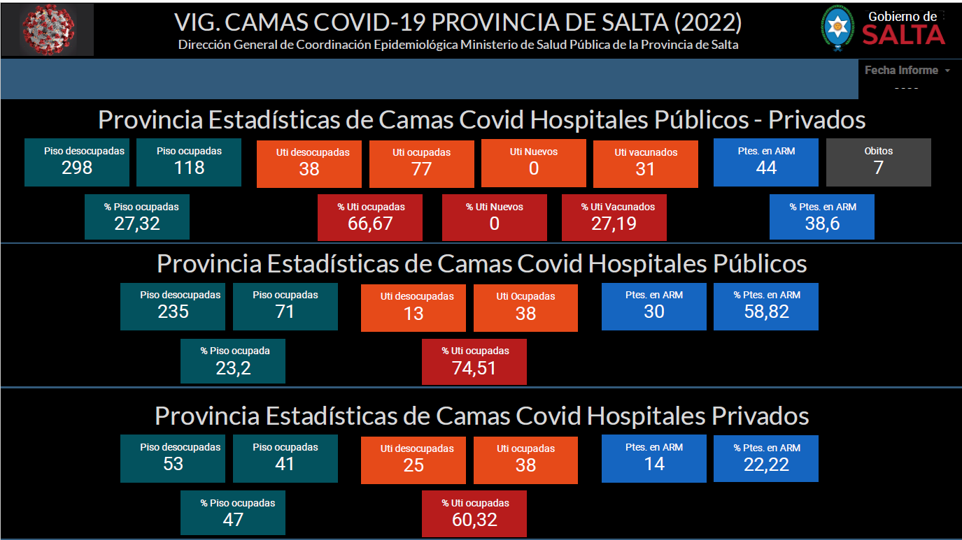
Fuente: SIISA/SNVS 2.0 - Dirección Gral. De Coordinación Epidemiológica

Slide 7
PROVINCIA_RESIDENCIA | Salta | VIGILANCIA GENOMICA SISA 06/01/22
DEPARTAMENTO | Alpha (B.1.1.7) | Delta (B.1.617.2) | Epsilon (B.1.427) | Gamma (P.1) | Lambda (C37) | Mu (B.1.621) | Omicron (B.1.1.529) | Otras variantes NO VOC y NO VOI | Zeta (P.2) | Total general
Anta |  | 7 |  | 5 | 3 |  |  | 2 |  | 17
Cachi |  | 8 |  | 1 | 1 |  |  | 1 |  | 11
Cafayate |  | 13 |  | 5 | 4 |  |  | 1 |  | 23
Capital | 1 | 475 |  | 38 | 28 | 3 | 30 | 6 |  | 581
Cerrillos |  | 17 |  | 1 | 4 |  | 1 | 2 |  | 25
Chicoana | 1 | 6 |  | 2 | 1 |  |  | 2 | 1 | 13
General Güemes | 2 | 2 | 1 | 3 | 3 |  |  | 2 |  | 13
Grl. José de San Martín |  | 107 |  | 37 | 34 | 5 | 1 |  |  | 184
Guachipas |  | 3 |  | 1 |  |  |  |  |  | 4
Iruya |  | 1 |  |  |  |  |  | 1 |  | 2
La Caldera |  | 13 |  | 1 | 1 |  | 1 | 1 |  | 17
La Candelaria | 3 | 1 |  | 5 |  | 2 |  |  |  | 11
La Poma |  | 1 |  |  | 1 |  |  |  |  | 2
La Viña |  | 13 |  | 1 |  |  |  | 1 |  | 15
Los Andes |  | 4 |  |  |  |  | 1 |  |  | 5
Metán | 7 | 24 |  | 9 | 3 | 1 |  | 3 |  | 47
Molinos |  | 5 |  |  | 1 |  |  |  |  | 6
Orán |  | 21 |  | 3 | 12 |  |  | 4 |  | 40
Rivadavia |  | 3 |  | 9 | 12 |  |  |  |  | 24
Rosario de la Frontera |  | 5 |  | 2 | 1 |  |  |  |  | 8
Rosario de Lerma | 1 | 30 |  | 2 | 6 |  | 1 | 1 |  | 41
San Carlos |  |  |  | 2 | 1 |  |  |  |  | 3
Santa Victoria |  |  |  | 2 |  |  |  |  |  | 2
Total general | 15 | 759 | 1 | 129 | 116 | 11 | 35 | 27 | 1 | 1094
Fuente: SIISA/SNVS 2.0 - Dirección Gral. De Coordinación Epidemiológica

Slide 8
vigilancia genómica

Slide 9
PROVINCIA_RESIDENCIA | Salta
FALLECIDO_COVID | SI
6/1/2022
Recuento distinto de NRO_DOC | Etiquetas de columna
X DEPARTAMENTO | Alpha (B.1.1.7) | Delta (B.1.617.2) | Gamma (P.1) | Lambda (C37) | Mu (B.1.621) | Otras variantes NO VOC y NO VOI | Total general
Cachi |  |  |  |  |  | 1 | 1
Cafayate |  | 2 |  | 1 |  |  | 3
Capital |  | 7 | 4 | 2 |  | 2 | 15
Cerrillos |  | 1 |  |  |  |  | 1
General Güemes |  |  |  | 2 |  |  | 2
Grl. José de San Martín |  | 4 | 3 |  | 2 |  | 9
Iruya |  | 1 |  |  |  |  | 1
Metán | 2 | 1 | 2 | 1 |  |  | 6
Orán |  |  |  | 1 |  |  | 1
Rivadavia |  |  | 3 | 4 |  |  | 7
Rosario de Lerma |  | 1 |  |  |  |  | 1
Total general | 2 | 17 | 12 | 11 | 2 | 3 | 47

Slide 10
PROBABLES OMICROM X GRUPO ETARIO 06/01/22 | Nº | %
Posneonato (29 hasta 365 días) * | 1 | 0,99
De 1 año * | 2 | 1,98
De 5 a 9 años | 4 | 3,96
De 10 a 14 años | 2 | 1,98
De 15 a 19 años | 21 | 20,79
De 20 a 24 años | 10 | 9,90
De 25 a 34 años | 34 | 33,66
De 35 a 44 años | 10 | 9,90
De 45 a 65 años | 16 | 15,84
Mayores de 65 años | 1 | 0,99
Total general | 101 | 100
PROBABLES OMICROM X TAMIZAJE INFORMADA POR HPMI- 06/01/22
PROVINCIA | SALTA
X LOCALIDAD | Nº
ANTA | 1
Joaquin V Gonzalez | 1
CAPITAL | 81
CAPITAL | 72
SAN LORENZO | 9
CERRILLOS | 3
CERRILLOS | 3
GRAL SAN MARTIN | 4
PROFESOR SALVADOR MAZZA | 1
TARTAGAL | 3
LA CALDERA | 3
VAQUEROS | 3
LOS ANDES | 1
SAN A. COBRES | 1
METAN | 2
EL GALPON | 1
SAN JOSE DE METAN | 1
MOLINOS | 1
SECLANTAS | 1
ORAN | 1
COLONIA SANTA ROSA | 1
ROSARIO DE LA FRONTERA | 1
Rosario De La Frontera | 1
ROSARIO DE LERMA | 1
LA SILLETA | 1
Total general | 99
X PROVINCIA | Nº
CORDOBA | 1
SANTA FE | 1
Total general | 2
TOTAL GENERAL | 101
Ómicron (B.1.1.529)
ESQUEMA DE VACUNAS EN PACIENTES PROBABLES OMICROM 06/01/22 | Nº | %
SIN VACUNAS | 10 | 10
1º DOSIS | 14 | 14
2º DOSIS | 65 | 64
3º DOSIS | 12 | 12
TOTAL | 101 | 100
ANTECEDENTES DE VIAJES | 26
CONTACTO ESTRECHO CON ALGUIEN QUE REALIZO UN VIAJE | 9
EN INVESTIGACION | 66 (Personal de Salud 17)

Slide 11
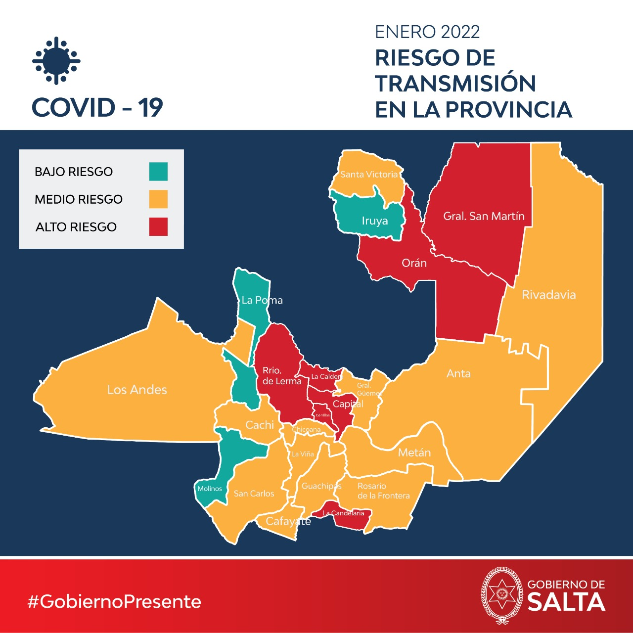
Fuente: SIISA/SNVS 2.0 - Dirección Gral. De Coordinación Epidemiológica

Slide 12
Evolución del Tiempo de Duplicación
Provincia / Departamento | Casos Acumulados 3º Ola | Tpo. De Duplicación 01/01/2022 | Tpo. De Duplicación 04/01/2022 | Tpo. De Duplicación 05/01/2022 | Tpo. De Duplicación 06/01/2022
Provincia | 13913 | 7,97 | 6,59 | 6,27 | 5,74
Capital | 7062 | 7,32 | 6,24 | 5,99 | 5,69
Gran Salta | 6371 | 7,64 | 6,13 | 6,26 | 3,93
Orán | 2186 | 3,71 | 1,46 | 3,33 | 3,27
San Martín | 1612 | 16,89 | 11,77 | 11,54 | 10,57

Slide 15
Estimador COVID-19
Esta es una interfaz que ayuda a los países a estimar la tasa de transmisión de COVID-19 utilizando el número de casos reportados en fechas específicas de acuerdo con el paquete R “EpiEstim” (Cori et al., 2019, 2013; R Core Team, 2019).
Esta interfaz produce dinámicamente los siguientes resultados:
Curvas epidémicas (número de incidentes) en función del tiempo t
Estimado R (Número reproductivo) en función del tiempo t con intervalos de confianza del 95%. Esto se calcula utilizando ventanas semanales deslizantes, con un intervalo de serie paramétrico basado en una media de μs yo= 4,8 y desviación estándar σ s yo= 2,3
El Estimador COVID-19 está disponible para que lo utilicen todos los países. Es parte de los esfuerzos de la Organización Panamericana de la Salud (OPS) y la Organización Mundial de la Salud (OMS) para ayudar a los países a monitorear con éxito las tasas de transmisión y prescribir políticas públicas que aborden la epidemia de COVID-19.

Slide 16
SARS CoV2. Curva epidémica. Provincia de Salta. 12/03/2020 al 06/01/2022.

Slide 17
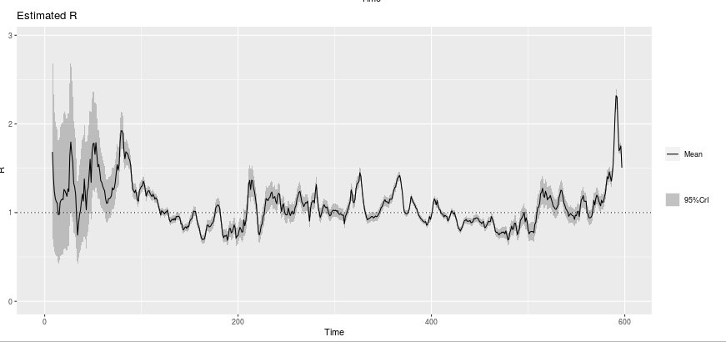
Estimado R (Número reproductivo) en función del tiempo t con intervalos de confianza del 95%

Slide 18
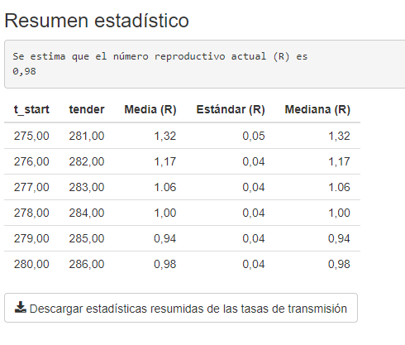
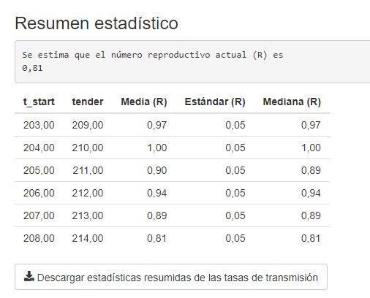
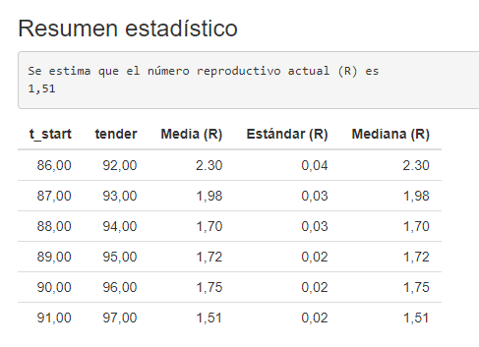
1º Ola
2º Ola
3º Ola

Slide 19
MUCHAS GRACIAS

